Slide 1
第6章 循环控制结构
哈尔滨工业大学（深圳）
计算机科学与技术学院
漆舒汉
shuhanqi@cs.hitsz.edu.cn
课件.版权：哈尔滨工业大学，苏小红， sxh@hit.edu.cn
Notes:
上节课：关系运算符，条件运算符、逻辑运算符
复杂：逻辑运算符，简单：条件运算符
条件语句（单分支，双分支，多分支）、开关语句、
条件语句的判断条件可以是条件表达式，也可以是算术表达式

Slide 2
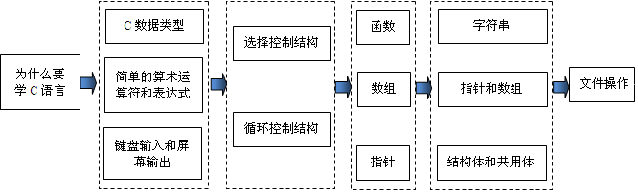

Slide 3

第6章 学习内容
循环结构与循环控制方法
循环语句
流程转移控制语句
嵌套循环
结构化程序设计的基本思想（自学）
枚举与递推

Slide 4


6.1循环控制结构与循环语句
读入5个整数，计算并显示它们的和.
为什么要用循环结构呢?
如何确定程序的输入和输出呢?
Input : 5 个整数n1, n2, n3, n4, n5
Output: n1, n2, n3, n4, n5的和
Input example: 2 3 4 5 6
Output example: 20

Slide 5
Assume input example:
2 3 4 5 6
start
Input n1
n1
2
使用了6个不同的变量
Input n2
n2
3
若100个数累加，必须使用101个变量吗?
Input n3
n3
4
input n4
5
n4
input n5
n5
6
sum ← n1+n2+n3+n4+n5
sum
20
output sum
end

Slide 6
6.2计数控制的循环
start
counter ← 1, sum ← 0
1
2
3
4
6
counter
5
0
2
5
9
14
counter<6
sum
20
14 + 6
0 + 2
2 + 3
5 + 4
false
9 + 5
1 < 6 true
2 < 6 true
3 < 6 true
6 < 6 false
4 < 6 true
5 < 6 true
true
2
3
5
6
input n
n
4
sum ← sum + n
Assume input example:
2 3 4 5 6
counter++
counter-controlled
output sum
计数器每次增1
仅使用3个变量
end
Notes:
也可反向，从大的数开始加，每次要加的数不断减少，

Slide 7
循环的控制方法
标记控制
Sentinel
Controlled
计数控制
Counter Controlled
1, 2, 3, 4, …
…, 4, 3, 2, 1
条件控制
Condition
Controlled
Notes:
条件控制：泰勒展开式
标记控制：不知道输入多少个数，成绩统计

Slide 8
循环结构类型
假
循环体
条件P
假
真
循环体
假
VS
条件P
真
当型循环
Condition is tested first
直到型循环
Condition is tested last

Slide 9
循环语句
for (表达式1 ; 表达式2; 表达式3)
{
循环体 ̶ 由语句序列组成
}
当型循环
直到型循环
while (表达式)
{
循环体
}
do
{
循环体
} while (表达式) ;

Slide 10
for循环语句
当型循环——Condition is tested first
假
条件P
假
真
循环体

Slide 11
for循环语句
计数控制——Loop is controlled by a counter
Syntax
for (表达式1 ; 表达式2; 表达式3)
语句
Or
for (表达式1 ; 表达式2; 表达式3)
{
语句1
语句2
}
循环初始条件
循环控制条件
循环转化条件
控制循环次数
不要重复在循环体内改变循环变量的值
复合语句(Compound Statement) 做循环体
被当作一条语句看待
Notes:
特别适合计数控制循环
结合计数器讲解

Slide 12
for循环语句
start
i ← 0, sum ← 0
循环次数已知，计数控制
i < 5
false
int i, sum, n;
sum = 0;
for (i=0; i<5; i++)
{
scanf("%d", &n);
sum = sum + n;
}
true
input n
sum ← sum + n
i++
output sum
printf("%d", sum);
end

Slide 13
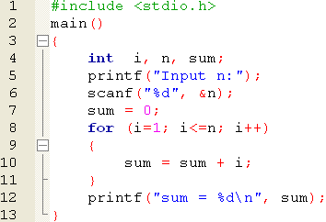


【例6.1】计算并输出1+2+3……+n的值
循环次数从键盘输入，计数控制
sum = 0的作用？

Slide 14
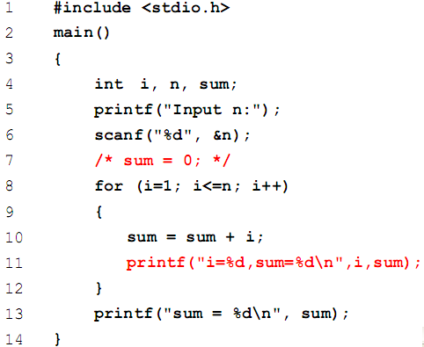
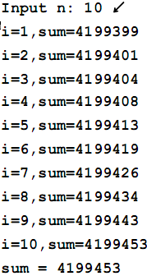
【例6.1】计算并输出1+2+3……+n的值
调试方法——输出每次循环累加的结果
Notes:
出现乱码首先怀疑变量没有初始化

Slide 15

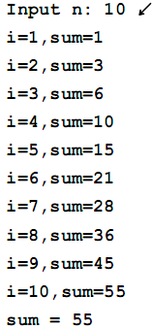
【例6.1】计算并输出1+2+3……+n的值
调试方法——输出每次循环累加的结果

Slide 16
while循环语句
当型循环——Condition is tested first
Syntax
语句0
while (表达式)
{
语句1
语句2
}
假
条件P
循环初始条件
假
循环控制条件
真
循环体
循环转化条件
Notes:
和for语句对比

Slide 17
do-while循环语句
直到型循环——condition is tested last
Syntax
语句0
do{
语句1
语句2
} while (表达式) ;
循环体
循环初始条件
假
条件P
循环转化条件
真
循环控制条件
Notes:
先做再判断
While语句有分号，是一条语句

Slide 18
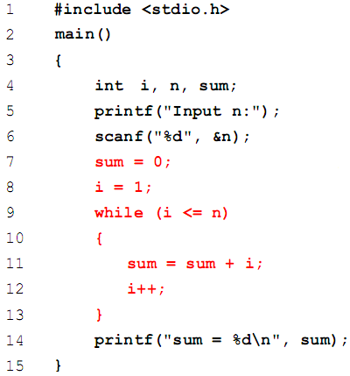
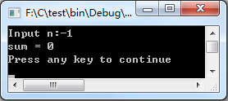
【例6.1】计算并输出1+2+3……+n的值
假
条件P
假
条件P
假
当型循环
真
A
Testing Condition First
Notes:
记得要初始化

Slide 19
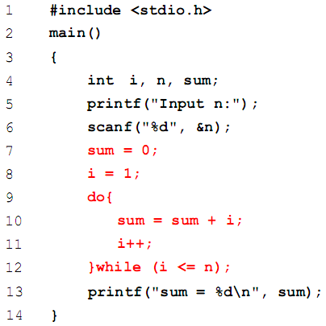
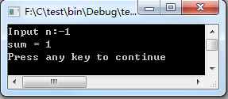
【例6.1】计算并输出1+2+3……+n的值
A
A
直到型循环
假
假
条件P
条件P
真
循环体内的语句至少被执行一次
Testing condition last

Slide 20
for、while、do … while语句之间的关系
for (表达式1 ; 表达式2; 表达式3)
{
循环体
}
for循环语句的循环控制过程与下列结构等价。
表达式1;
while (表达式2)
{
循环体
表达式3;
}

Slide 21
for、while、do … while语句之间的关系
do {
语句序列
}while (表达式);
do … while 循环语句的循环控制过程与下列结构等价。
循环体
while (表达式)
{
循环体
}
Notes:
在第一次循环测试结果为假的时候与while循环是不等价的

Slide 22
逗号运算符（Comma Operator）
表达式1, 表达式2, …, 表达式n
返回最后一个表达式的值，但一般不用整个表达式的值
更常见的是分别得到各表达式的值——顺序求值运算符
主要用在循环语句中，同时对多个变量赋初值等
for (i = 1 , j = n; i <= j; i++, j--)
循环初始条件
循环控制条件
循环转化条件
Notes:
当做顺序求值运算符
当出现多个控制变量的时候，给个多个变量赋值

Slide 23
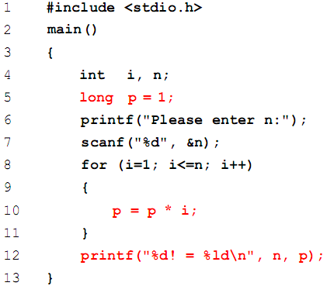

【例6.3】计算并输出 n! = 1 × 2 × 3 × …… × n

Slide 24
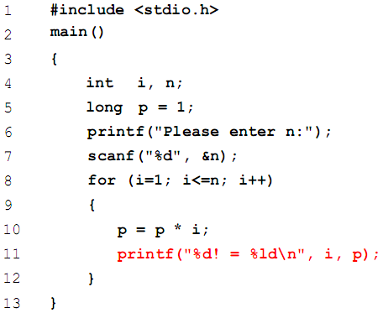
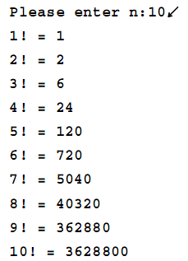
【例6.4】计算并输出 1!, 2!, 3!, …… n!
把它们全加起来如何？
Notes:
在前面的结果上相乘，
运用阶乘的特点，利用前项求后项
i是连续的整数才能这么算

Slide 25
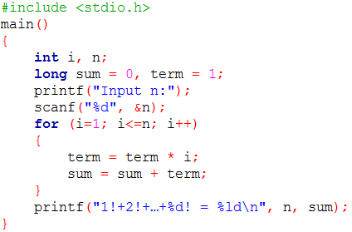

【例6.9】输入n值，计算并输出 1! + 2! + 3! + … + n!
利用前项
计算后项
Notes:
Sum要记得定义和初始化
利用前项计算后项，
如果前后项没有关系，每项单独计算呢
用循环替换

Slide 26
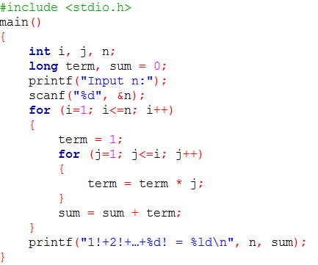
【例6.9】输入n值，计算并输出 1! + 2! + 3! + … + n!
每次单独计算累加项—嵌套的循环
Notes:
累加项的通式
循环的嵌套

Slide 27
条件控制的循环
直到最后一项的绝对值小于1e-5
累加项的前后项之间无关
寻找累加项的计算通式
fac = n!;
term = 1.0 / fac;
e = e + term;
e初值为1.0
累加项的前后项之间有关
利用前项计算后项
term = term / n;
e = e + term;
e,term初值为1.0
Notes:
后项= 前项/n
两种方法term初始化不同

Slide 28
直到最后一项的绝对值小于1e-5
#include <math.h>
#include <stdio.h>
main()
{
int n, count = 1;
double e = 1.0, term;
for (n=1; fabs(term) >= 1e-5; n++)
{
long fac = 1;
for(int i=1;i<=n;i++)
{
___________;
}
___________;
___________;
count++;
}
printf("e = %f, count = %d\n", e, count);
}
计算累加项通式
先计算1!，2!，3!，…，
再计算其倒数作为累加项term
Notes:
注意循环条件

Slide 29
直到最后一项的绝对值小于1e-5
#include <math.h>
#include <stdio.h>
main()
{
int n, count = 1;
double e = 1.0, term;
for (n=1; fabs(term) >= 1e-5; n++)
{
long fac = 1;
for(int i=1;i<=n;i++)
{
fac = fac * i;
}
term = 1.0 / fac;
e = e + term;
count++;
}
printf("e = %f, count = %d\n", e, count);
}
计算累加项通式
先计算1!，2!，3!，…，
再计算其倒数作为累加项term
Notes:
注意循环条件

Slide 30
直到最后一项的绝对值小于1e-5
#include <math.h>
#include <stdio.h>
main()
{
int n = 1, count = 1;
double e = 1.0, term = 1.0;
do{
____________;
____________;
____;
____;
}while (fabs(term) >= 1e-5);
printf("e = %f, count = %d\n", e, count);
}
利用前项计算后项
前后项关系为：term=term/n
Notes:
term要初始化

Slide 31
直到最后一项的绝对值小于1e-5
#include <math.h>
#include <stdio.h>
main()
{
int n = 1, count = 1;
double e = 1.0, term = 1.0;
do{
term = term / n;
e = e + term;
n++;
count++;
}while (fabs(term) >= 1e-5);
printf("e = %f, count = %d\n", e, count);
}
利用前项计算后项
前后项关系为：term=term/n
Notes:
term要初始化

Slide 32
直到最后一项的绝对值小于1e-5
#include <math.h>
#include <stdio.h>
main()
{
int n = 1;
double e = 1.0, term = 1.0;
do{
term = term / n;
e = e + term;
n++;
}while (fabs(term) >= 1e-5);
printf("e = %f, n = %d\n", e, n);
}
利用前项计算后项
前后项关系为：term=term/n
Notes:
去掉count ，用n计数

Slide 33
直到最后一项的绝对值小于1e-5
#include <math.h>
#include <stdio.h>
main()
{
int n = 1;
double e = 1.0, term = 1.0;
while (fabs(term) >= 1e-5)
{
term = term / n;
e = e + term;
n++;
}
printf("e = %f, n = %d\n", e, n);
}

Slide 34
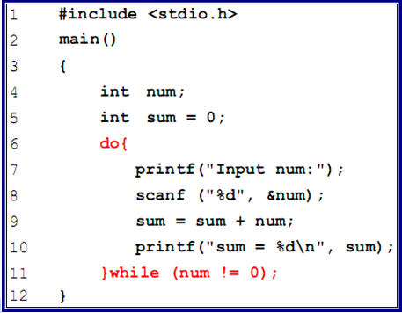
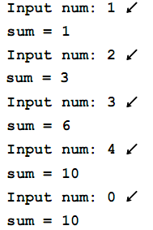
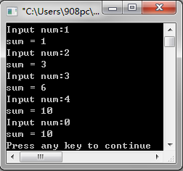
标记控制的循环
【例6.2】输入数据，显示每次累加的结果，直到输入0时为止。（循环次数未知）
标记值（Sentinel Value）
Notes:
用户事先约定好的标记，结束循环

Slide 35
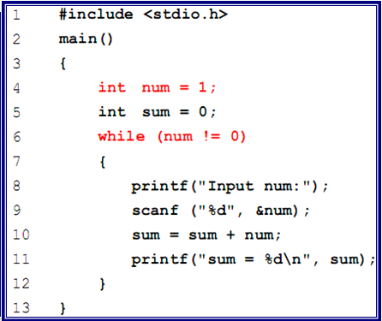
标记控制的循环
【例6.2】输入数据，显示每次累加的结果，直到输入0时为止。（循环次数未知）
Notes:
标记控制，适合do-while循环；第4讲结束

Slide 36
6.3 条件控制的循环
猜多个数
10次猜不对就猜下一个数
最多猜10次
直到猜对为止
只猜1次
猜数游戏——循序渐进编程
例5.4,例6.6,例6.7,例6.12

Slide 37

猜数游戏用到的库函数
随机函数rand()，产生[0,RAND_MAX]间的随机数
magic = rand();
#include <stdlib.h>
RAND_MAX在stdlib.h中定义，不大于双字节整数的最大值32767
产生[0,b-1] 之间的随机数
magic = rand()%b;
产生[a,a+b-1] 之间的随机数
magic = rand()%b + a;
怎样模拟计算机想一个数呢？

Slide 38
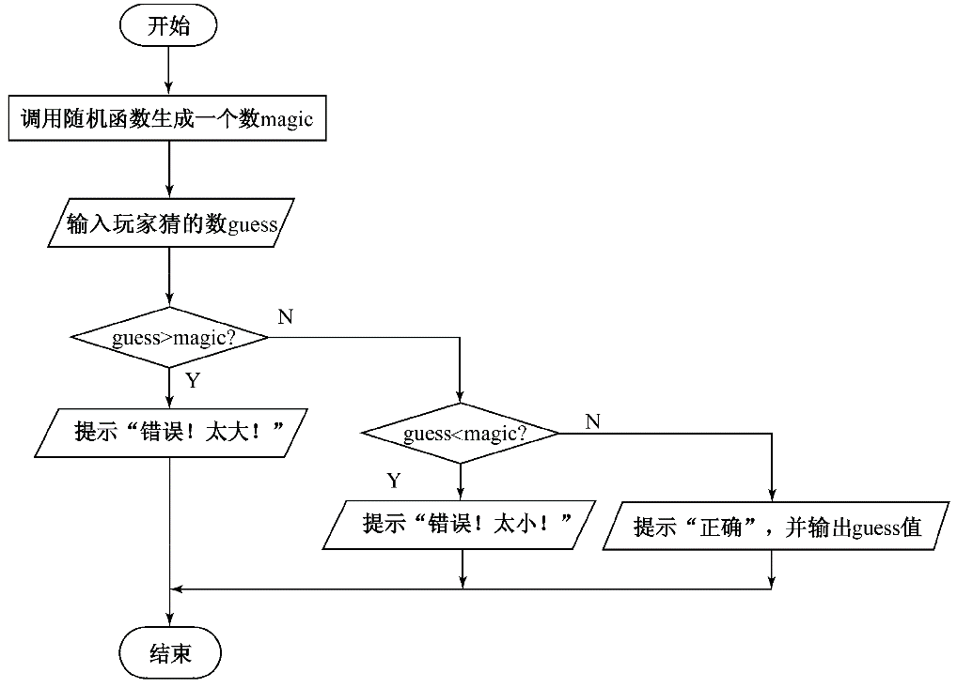
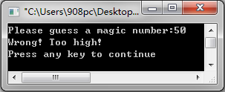
例5.4 只猜一次
#include <stdlib.h>
#include <stdio.h>
main()
{
int magic; /*计算机"想"的数*/
int guess; /*人猜的数*/
____________; /*模拟计算机想一个[1，100]之间的数magic*/
printf("Please guess a magic number:");
scanf("%d", &guess);
if (guess > magic)
{
printf("Wrong! Too high!\n");
}
else if (guess < magic)
{
printf("Wrong! Too low!\n");
}
else
{
printf("Right! \n");
printf("The number is:%d \n", magic);
}
}

Slide 39
例5.4 只猜一次
#include <stdlib.h>
#include <stdio.h>
main()
{
int magic; /*计算机"想"的数*/
int guess; /*人猜的数*/
magic = rand()%100 + 1; /*模拟计算机想一个[1，100]之间的数magic*/
printf("Please guess a magic number:");
scanf("%d", &guess);
if (guess > magic)
{
printf("Wrong! Too high!\n");
}
else if (guess < magic)
{
printf("Wrong! Too low!\n");
}
else
{
printf("Right! \n");
printf("The number is:%d \n", magic);
}
}

Slide 40
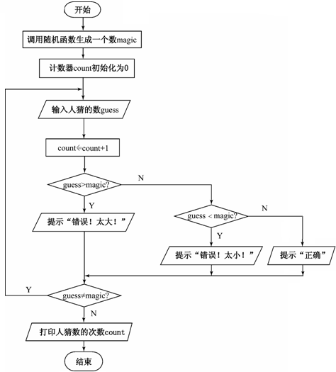
例6.6 直到猜对为止

Slide 41
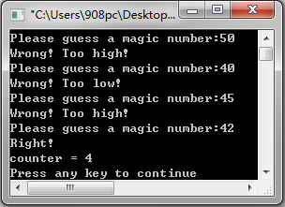
例6.6 直到猜对为止
#include <stdlib.h>
#include <stdio.h>
main()
{
int magic;
int guess;
int counter; /*记录人猜次数的计数器变量*/
magic = rand() % 100 + 1;
counter = 0; /*计数器变量count初始化为0*/
do{
printf("Please guess a magic number:");
scanf("%d", &guess);
counter++; /*计数器变量count加1*/
if (guess > magic)
printf("Wrong! Too high!\n");
else if (guess < magic)
printf("Wrong! Too low!\n");
else
printf("Right!\n");
}while (guess != magic);
printf("counter = %d \n", counter);
}
??

Slide 42
例6.6 直到猜对为止
#include <stdlib.h>
#include <stdio.h>
main()
{
int magic;
int guess;
int counter; /*记录人猜次数的计数器变量*/
magic = rand() % 100 + 1;
counter = 0; /*计数器变量count初始化为0*/
do{
printf("Please guess a magic number:");
scanf("%d", &guess);
counter++; /*计数器变量count加1*/
if (guess > magic)
printf("Wrong! Too high!\n");
else if (guess < magic)
printf("Wrong! Too low!\n");
else
printf("Right!\n");
}while (guess != magic);
printf("counter = %d \n", counter);
}

Slide 43
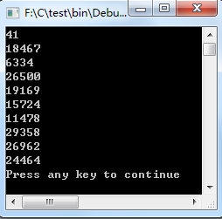

猜数游戏用到的库函数
函数rand()产生的是伪随机数
#include <stdio.h>
#include <stdlib.h>
main()
{
int i;
for (i=0; i<10; i++)
{
printf("%d\n", rand());
}
}
为什么每次运行机器所想的数都是一样呢？

Slide 44

猜数游戏用到的库函数
随机函数srand()
为函数rand()设置随机数种子，使产生的随机数“随机化”
通过键入随机数种子，产生[1,100]之间的随机数
scanf("%u", &seed);
srand(seed);
magic = rand() % 100 + 1;
如何使生成的随机数足够随机呢？

Slide 45
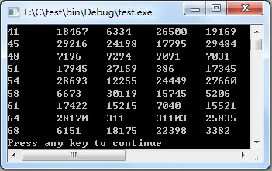
猜数游戏用到的库函数
#include <stdio.h>
#include <stdlib.h>
main()
{
int i,j;
for (i=1; i<10; i++)
{
srand(i);
for(j=0; j<5; j++)
{
printf("%d\t", rand());
}
printf("\n");
}
}

Slide 46
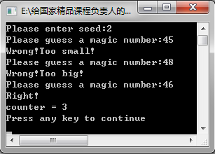
例6.6 直到猜对为止
#include <stdlib.h>
#include <stdio.h>
main()
{
int magic;
int guess;
int counter; /*记录人猜次数的计数器变量*/
unsigned int seed;
printf("Please enter seed:");
scanf("%u", &seed);
srand(seed);
magic = rand() % 100 + 1;
counter = 0; /*计数器变量count初始化为0*/
do{
printf("Please guess a magic number:");
scanf("%d", &guess);
counter++; /*计数器变量count加1*/
if (guess > magic)
printf("Wrong! Too high!\n");
else if (guess < magic)
printf("Wrong! Too low!\n");
else
printf("Right!\n");
}while (guess != magic);
printf("counter = %d \n", counter);
}

Slide 47
猜数游戏用到的库函数
改用系统时间作为随机数种子更好
#include <time.h>
srand(time(NULL));
magic = rand() % 100 + 1;
函数time()取得系统时间的方法有两种：
函数参数，函数返回值
系统时间为从1970年1月1日0时0分0秒到time函数运行的那一刻所经过的时间的秒数
使用NULL作为函数参数，使其不具备相应功能
仅能从返回值取得系统时间，便于将函数写到表达式中

Slide 48
例6.6 直到猜对为止
#include <stdlib.h>
#include <stdio.h>
#include <time.h>
main()
{
int magic;
int guess;
int counter; /*记录人猜次数的计数器变量*/
srand(time(NULL));
magic = rand() % 100 + 1;
counter = 0; /*计数器变量count初始化为0*/
do{
printf("Please guess a magic number:");
scanf("%d", &guess);
counter++; /*计数器变量count加1*/
if (guess > magic)
printf("Wrong! Too high!\n");
else if (guess < magic)
printf("Wrong! Too low!\n");
else
printf("Right!\n");
}while (guess != magic);
printf("counter = %d \n", counter);
}
???

Slide 49
例6.6 直到猜对为止
#include <stdlib.h>
#include <stdio.h>
#include <time.h>
main()
{
int magic;
int guess;
int counter; /*记录人猜次数的计数器变量*/
srand(time(NULL));
magic = rand() % 100 + 1;
counter = 0; /*计数器变量count初始化为0*/
do{
printf("Please guess a magic number:");
scanf("%d", &guess);
counter++; /*计数器变量count加1*/
if (guess > magic)
printf("Wrong! Too high!\n");
else if (guess < magic)
printf("Wrong! Too low!\n");
else
printf("Right!\n");
}while (guess != magic);
printf("counter = %d \n", counter);
}

Slide 50

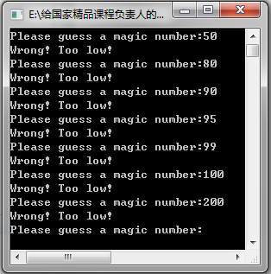
例6.6 直到猜对为止
#include <stdlib.h>
#include <stdio.h>
#include <time.h>
main()
{
int magic;
int guess;
int counter;
srand(time(NULL));
magic = rand() % 100 + 1;
counter = 0;
do{
printf("Please guess a magic number:");
scanf("%d", &guess);
counter++;
if (guess > magic)
printf("Wrong! Too low!\n");
else if (guess < magic)
printf("Wrong! Too high!\n");
else
printf("Right!\n");
}while (guess != magic);
printf("counter = %d \n", counter);
}
有什么问题？

Slide 51
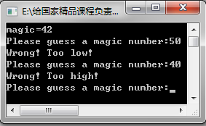
例6.6 直到猜对为止
#include <stdlib.h>
#include <stdio.h>
#include <time.h>
main()
{
int magic;
int guess;
int counter;
srand(time(NULL));
magic = rand() % 100 + 1;
printf("magic=%d\n", magic);
counter = 0;
do{
printf("Please guess a magic number:");
scanf("%d", &guess);
counter++;
if (guess > magic)
printf("Wrong! Too low!\n");
else if (guess < magic)
printf("Wrong! Too high!\n");
else
printf("Right!\n");
}while (guess != magic);
printf("counter = %d \n", counter);
}
插入打印语句

Slide 52
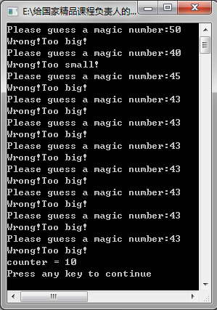
例6.7 最多猜10次
#include <stdlib.h>
#include <stdio.h>
#include <time.h>
main()
{
int magic;
int guess;
int counter; /*记录人猜次数的计数器变量*/
srand(time(NULL));
magic = rand() % 100 + 1;
counter = 0; /*计数器变量count初始化为0*/
do{
printf("Please guess a magic number:");
scanf("%d", &guess);
counter++; /*计数器变量count加1*/
if (guess > magic)
printf("Wrong! Too high!\n");
else if (guess < magic)
printf("Wrong! Too low!\n");
else
printf("Right!\n");
}while (guess != magic && counter < 10);
printf("counter = %d \n", counter);
}
???

Slide 53
例6.7 最多猜10次
#include <stdlib.h>
#include <stdio.h>
#include <time.h>
main()
{
int magic;
int guess;
int counter; /*记录人猜次数的计数器变量*/
srand(time(NULL));
magic = rand() % 100 + 1;
counter = 0; /*计数器变量count初始化为0*/
do{
printf("Please guess a magic number:");
scanf("%d", &guess);
counter++; /*计数器变量count加1*/
if (guess > magic)
printf("Wrong! Too high!\n");
else if (guess < magic)
printf("Wrong! Too low!\n");
else
printf("Right!\n");
}while (guess != magic && counter < 10);
printf("counter = %d \n", counter);
}

Slide 54
嵌套循环(多重循环)
正确嵌套结构
错误嵌套结构
Notes:
不同类型的循环可以相互嵌套。嵌套结构必须完整包含某一循环结构

Slide 55

6.4 嵌套循环
……
do{
magic = rand() % 100 + 1;
counter = 0;
do{
printf("Please guess a magic number:");
scanf("%d", &guess);
counter ++;
if (guess > magic)
printf("Wrong!Too high!\n");
else if (guess < magic)
printf("Wrong!Too low!\n");
else
printf("Right!\n");
}while (guess != magic && counter < 10);
printf("counter = %d\n", counter);
printf("Do you want to continue(Y/N or y/n)?");
_____???________;
}while (_____???_____);
例6.12 猜多个数，10次猜不对就猜下一个，直到用户选择结束为止
输入非法字符会怎样？

Slide 56
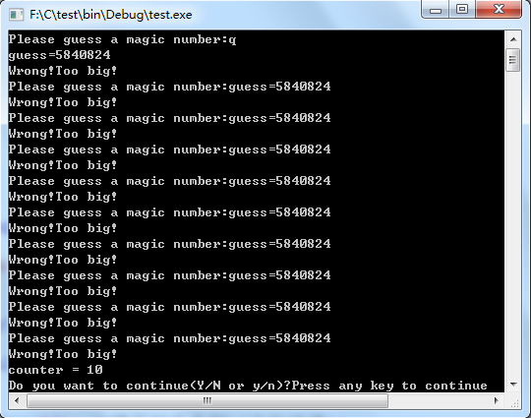
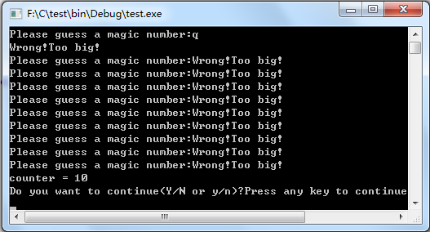
6.4 嵌套循环
……
do{
magic = rand() % 100 + 1;
counter = 0;
do{
printf("Please guess a magic number:");
scanf("%d", &guess);
counter ++;
if (guess > magic)
printf("Wrong!Too high!\n");
else if (guess < magic)
printf("Wrong!Too low!\n");
else
printf("Right!\n");
}while (guess != magic && counter < 10);
printf("counter = %d\n", counter);
printf("Do you want to continue(Y/N or y/n)?");
scanf(" %c", &reply);
}while ((reply == 'Y') || (reply == 'y'));
例6.12 猜多个数，10次猜不对就猜下一个，直到用户选择结束为止
printf("guess=%d\n",guess);

Slide 57


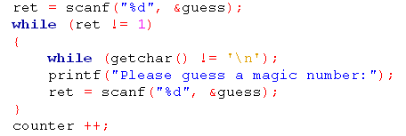
6.4 嵌套循环
……
do{
magic = rand() % 100 + 1;
counter = 0;
do{
printf("Please guess a magic number:");
scanf("%d", &guess);
counter ++;
if (guess > magic)
printf("Wrong!Too high!\n");
else if (guess < magic)
printf("Wrong!Too low!\n");
else
printf("Right!\n");
}while (guess != magic && counter < 10);
printf("counter = %d\n", counter);
printf("Do you want to continue(Y/N or y/n)?");
scanf(" %c", &reply);
}while ((reply == 'Y') || (reply == 'y'));
如何防止非法字符输入?
scanf()返回值为正确读入的数据项数
清除输入缓冲区中的错误数据，然后提示重新输入
Notes:
条件控制的循环
getchar 读取输入缓冲区，每次一个字符

Slide 58
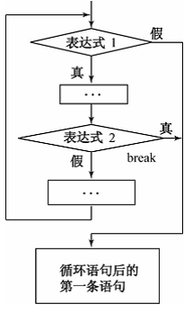
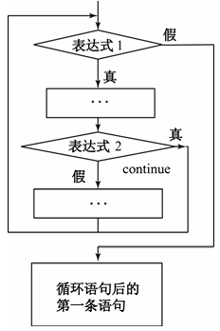
6.5流程的转移控制
break语句 和 continue语句
对for、while、do-while循环进行内部手术
break?
退出一层
循环或
switch，
转到闭合
循环之后
的那一点
continue?
中断此次
循环，
开始下一
次循环

Slide 59
【例6.14】 演示break与continue
n
#include <stdio.h>
main()
{
int i, n;
for (i=1; i<=5; i++)
{
printf("Please enter n:");
scanf("%d", &n);
if (n < 0)
break;
printf("n = %d\n", n);
}
printf("Program is over!\n");
}
???
10
-10
Please enter n:10↙
n = 10
Please enter n: -10↙
Program is over!

Slide 60
【例6.14】 演示break与continue
n
#include <stdio.h>
main()
{
int i, n;
for (i=1; i<=5; i++)
{
printf("Please enter n:");
scanf("%d", &n);
if (n < 0)
continue;
printf("n = %d\n", n);
}
printf("Program is over!\n");
}
???
10
-10
20
-20
30
Please enter n:10↙
n = 10
Please enter n: -10↙
Please enter n:20↙
n = 20
Please enter n: -20↙
Please enter n:30↙
n = 30
Program is over!

Slide 61
6.5流程的转移控制
大多数for循环可以转换为while循环
但并非全部，例如当循环体中有continue时
n = 0;
sum = 0;
while (n < 10)
{
scanf("%d", &i);
if (i == 0) continue;
sum += i;
n++;
}
sum = 0;
for (n=0; n < 10; n++)
{
scanf("%d", &i);
if (i == 0) continue;
sum += i;
}
i为0时，while循环没有执行n++，而for循环执行了n++

Slide 62
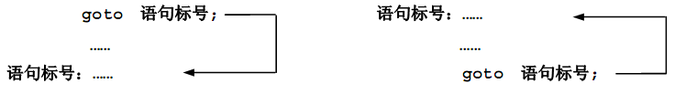
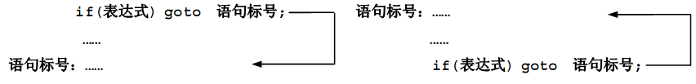
goto语句与语句标号
语句标号（Label）举例
error:
goto语句举例
goto error;
一般形式

Slide 63
枚举与递推
枚举：就是将所有的可能一一遍历出来，在遍历中逐个检查答案的正确性，从而确定最终结果。
特点： 理论上几乎可以解决所有问题。但是枚举算法的复杂度很高，需考虑时限问题。
递推：指利用其数据的前一项或几项，通过递推关系式来求出当前项的解。
一般用循环语句完成，需要记录一定的中间结果。递推适合解决可用递推式计算的数学题，以及大部分动态规划题。

Slide 64
【例6.15】韩信点兵
韩信有一队兵，他想知道人数，便让士兵排队报数
按从1至5报数，最末一个士兵报的数为1；
按从1至6报数，最末一个士兵报的数为5；
按从1至7报数，最末一个士兵报的数为4；
按从1至11报数，最末一个士兵报的数为10。
你知道韩信至少有多少兵吗？
设兵数为x，则x应满足：
???
对x从1开始试验
枚举（穷举法）

Slide 65
【例6.15】韩信点兵
韩信有一队兵，他想知道人数，便让士兵排队报数
按从1至5报数，最末一个士兵报的数为1；
按从1至6报数，最末一个士兵报的数为5；
按从1至7报数，最末一个士兵报的数为4；
按从1至11报数，最末一个士兵报的数为10。
你知道韩信至少有多少兵吗？
设兵数为x，则x应满足：
x%5==1 && x%6==5 && x%7==4 && x%11==10
对x从1开始试验
枚举（穷举法）

Slide 66
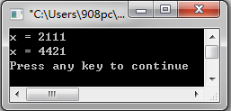
【例6.15】韩信点兵
#include <stdio.h>
main()
{
int x;
for (x=1; x < 5000 ;x++)
{
if (________________________)
{
printf("x = %d\n", x);
}
}
}
错在哪里？
Notes:
瞎猫碰死耗子

Slide 67
【例6.15】韩信点兵
#include <stdio.h>
main()
{
int x;
for (x=1; x < 5000 ;x++)
{
if (x%5==1 && x%6==5 && x%7==4 && x%11==10)
{
printf("x = %d\n", x);
}
}
}
错在哪里？
Notes:
瞎猫碰死耗子

Slide 68
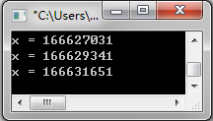
【例6.15】韩信点兵
#include <stdio.h>
main()
{
int x;
for (x=1; ;x++)
{
if (x%5==1 && x%6==5 && x%7==4 && x%11==10)
{
printf("x = %d\n", x);
}
}
}
错在哪里？

Slide 69
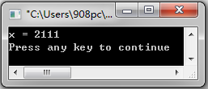
【例6.15】韩信点兵
#include <stdio.h>
main()
{
int x;
for (x=1; ;x++)
{
if (x%5==1 && x%6==5 && x%7==4 && x%11==10)
{
printf("x = %d\n", x);
goto END;
}
}
END: ;
}
标号后面必须有语句，空语句在这里再次发挥作用

Slide 70
【例6.15】韩信点兵
#include <stdio.h>
main()
{
int x;
for (x=1; ;x++)
{
if (x%5==1 && x%6==5 && x%7==4 && x%11==10)
{
printf("x = %d\n", x);
break;
}
}
}
break本质上是受限的goto

Slide 71
【例6.15】韩信点兵
#include <stdio.h>
#include <stdlib.h>
main()
{
int x;
for (x=1; ;x++)
{
if (x%5==1 && x%6==5 && x%7==4 && x%11==10)
{
printf("x = %d\n", x);
exit(0);
}
}
}
标准库函数，作用是终止整个程序的执行，强制返回操作系统

Slide 72
【例6.15】韩信点兵
#include <stdio.h>
main()
{
int x;
int find = 0; /*置找到标志变量为假*/
for (x=1; !find ;x++)
{
if (x%5==1 && x%6==5 && x%7==4 && x%11==10)
{
printf("x = %d\n", x);
find = 1; /*置找到标志变量为真*/
}
}
}
使用标志变量使程序可读性更好

Slide 73
【例6.15】韩信点兵
#include <stdio.h>
main()
{
int x;
int find = 0; /*置找到标志变量为假*/
for (x=1; ？？？;x++)
{
if (x%5==1 && x%6==5 && x%7==4 && x%11==10)
{
printf("x = %d\n", x);
？？？; /*置找到标志变量为真*/
}
}
}
使用标志变量使程序可读性更好

Slide 74
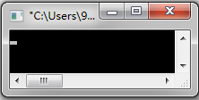
【例6.15】韩信点兵
#include <stdio.h>
main()
{
int x = 1;
int find = 0; /*置找到标志变量为假*/
while (!find)
{
if (x%5==1 && x%6==5 && x%7==4 && x%11==10)
{
printf("x = %d\n", x);
find = 1; /*置找到标志变量为真*/
x++;
}
}
}
错在哪里？

Slide 75
【例6.15】韩信点兵
#include <stdio.h>
main()
{
int x = 1;
int find = 0; /*置找到标志变量为假*/
while (!find)
{
if (x%5==1 && x%6==5 && x%7==4 && x%11==10)
{
printf("x = %d\n", x);
find = 1; /*置找到标志变量为真*/
}
x++;
}
}

Slide 76
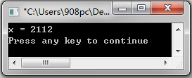
【例6.15】韩信点兵
#include <stdio.h>
main()
{
int x = 1;
int find = 0; /*置找到标志变量为假*/
do{
find = (x%5==1 && x%6==5 && x%7==4 && x%11==10);
x++;
}while (!find);
printf("x = %d\n", x);
}
错在哪里？

Slide 77
【例6.15】韩信点兵
#include <stdio.h>
main()
{
int x = 0;
int find = 0; /*置找到标志变量为假*/
do{
x++;
find = (x%5==1 && x%6==5 && x%7==4 && x%11==10);
}while (!find);
printf("x = %d\n", x);
}

Slide 78
【例6.15】韩信点兵
#include <stdio.h>
main()
{
int x = 0;
do{
x++;
}while (!(x%5==1 && x%6==5 && x%7==4 && x%11==10));
printf("x = %d\n", x);
}

Slide 79
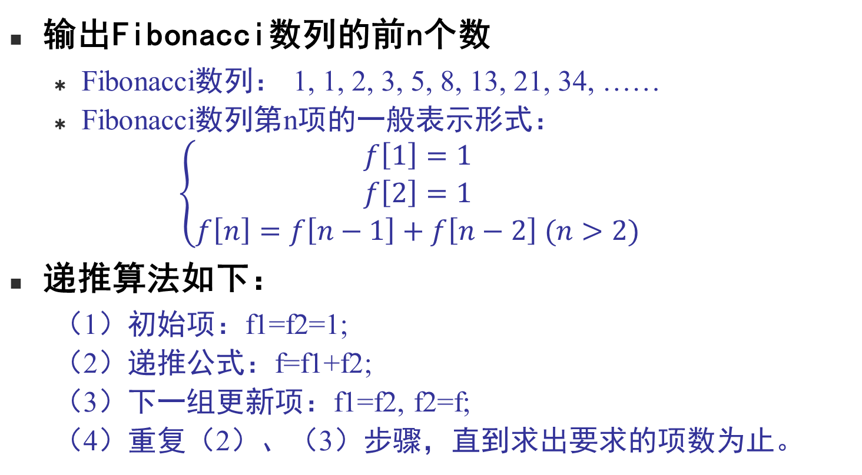
【例】Fibonacci数列

Slide 80
【例】Fibonacci数列
#include<stdio.h>
void main ( )
{
long int f,f1,f2;
int i, n;
f1=f2=1; /*初始值*/
scanf("%d", &n);
for(i=__;i<=n;i++)
{
_____; /*递推公式*/
_____;
____;
printf("%10ld",f);
}
}

Slide 81
【例】Fibonacci数列
#include<stdio.h>
void main ( )
{
long int f,f1,f2;
int i, n;
f1=f2=1; /*初始值*/
scanf("%d", &n);
for(i=3;i<=n;i++)
{
f=f1+f2; /*递推公式*/
f1=f2;
f2=f;
printf("%10ld",f);
}
}

Slide 82
【例】最大公约数（辗转相除法）
求两个整数的最大公约数
问题分析：
两个数相除，若余数为0，则除数就是这两个数的最大公约数；若余数不为0，则以除数作为新的被除数，以余数作为新的除数，继续相除，……，直到余数为0时，除数即为两数的最大公约数。
Notes:
秦九韶在《九章算术》中记载的，求最大公约数的辗转相除法
举个例子 25，15

Slide 83
【例】最大公约数（辗转相除法）
#include<stdio.h>
void main()
{
int a,b,t;
printf("Input a,b: ");
scanf ("%d,%d",&a,&b);
if(a<b)
{
__???__; /*交换初始值*/
}
while(_???_) /*递推公式*/
{
a=b; b=t;
}
printf("Result: %d\n", b);
}

Slide 84
【例】最大公约数（辗转相除法）
#include<stdio.h>
void main()
{
int a,b,t;
printf("Input a,b: ");
scanf ("%d,%d",&a,&b);
if(a<b)
{
t=a;a=b;b=t; /*初始值*/
}
while((t=a%b)!=0) /*递推公式*/
{
a=b; b=t;
}
printf("Result: %d\n", b);
}

Slide 85
【例】换钱游戏
一个百万富翁遇到一个陌生人，陌生人找他谈一个换钱的计划， 该计划如下：我每天给你十万元，而你第一天只需给我一分钱， 第二天我仍给你十万元，你给我两分钱，第三天我仍给你十万元， 你给我四分钱，....，你每天给我的钱是前一天的两倍，直到满一个月（30天）， 百万富翁很高兴，欣然接受了这个契约。请编程序，通过计算说明， 这个换钱计划对百万富翁是否是个划算的交易。
陌生人给富翁的钱（>, = or <）富翁给陌生人的钱？

Slide 86
【例】换钱游戏
陌生人给富翁的钱 (t)
初始值 ：t =0
递推公式：t = t + 100000
富翁给陌生人的钱 (s)
初始值：s = 0
递推公式：s = s + 某天给钱数 (a)
初始值：a = 0.01
递推公式：a = a * 2

Slide 87
【例】换钱游戏
#include <stdio.h>
void main()
{
int i;
float money, sum_money1, sum_money2;
sum_money1=0.0; /*初始值*/
sum_money2=0.0; /*初始值*/
money=0.01; /*初始值*/
for(i=1; i<=30; i++)
{
sum_money1+=100000.0; /*计算陌生人给富翁的钱*/
sum_money2+=money; /*计算富翁给陌生人的钱*/
money=money*2; /*富翁每天给陌生人的钱*/
}
}
sum_money1 = 3000000.00
sum_money2 = 10737418.00

Slide 88
【例】猴子吃桃问题
猴子第一天摘下若干个桃子，当即吃了一半，还不过瘾；又多吃了一个。第二天早上又将剩下的桃子吃掉一半，又多吃了一个。以后每天早上都吃了前一天剩下的一半零一个。到第十天早上在想吃时，就只剩一个桃子了。求第一天共摘了多少个桃子？
逆推问题（已知第10天的值，逆推第1天的结果）
初始值：桃子数a=1
递推公式：a=(a+1)*2

Slide 89
【例】猴子吃桃问题
#include <stdio.h> int main() {
int i;
int a=1; /*初始值*/
for(i=9;i>0;i--)
{
a= 2*(a+1); /*递推公式*/
}
printf("%d\n",a);
}
a = 1534

Slide 90
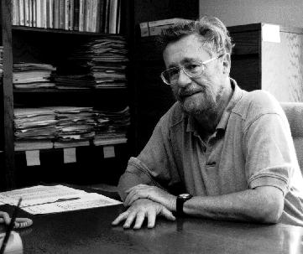
6.6本章扩充内容
结构化程序设计（Structured Programming）
1965年，最早由E.W.Dijkstra在一次国际会议上提出
1966年，C.Bohm和G.Jacopini首先证明了：
只用顺序、选择、循环三种基本的控制结构就能实现任何单入口、单出口的程序
给结构化程序设计奠定了基础
1971年，IBM公司的Mills提出：
程序应该只有一个入口和一个出口
进一步补充了结构化程序的规则

Slide 91

6.6本章扩充内容
目前，还没有一个严格的定义
1974年，D.Gries教授将已有的对结构化程序设计的不同解释归纳为13种。
一个比较流行的定义是：
结构化程序设计是一种进行程序设计的原则和方法
它避免使用goto语句
采用“自顶向下、逐步求精”方法进行程序设计
按照这种原则和方法设计出的程序的特点为：
结构清晰 容易阅读 容易修改 容易验证

Slide 92

糟糕的 goto语句
START_LOOP:
if (fStatusOk)
{
if (fDataAvaiable)
{
i = 10;
goto MID_LOOP;
}
else
{
goto END_LOOP;
}
}
else
{
for (i = 0; i < 100; i++)
{
MID_LOOP:
// lots of code here
}
goto START_LOOP;
}
END_LOOP:
这样使用goto使程序迅速退化为垃圾代码
但goto不是天生的魔鬼

Slide 93
用goto语句跳向共同的出口位置
void Init(void)
{
char *p1 = NULL;
char *p2 = NULL;
char *p3 = NULL;
p1 = (char*)malloc(256);
if (p1 == NULL)
goto Exit;
p2 = (char*)malloc(256);
if (p2 == NULL)
goto Exit;
p3 = (char*)malloc(256);
if (p3 == NULL)
goto Exit;
/*正常处理的代码*/
Exit:
if (p1 != NULL)
free(p1);
if (p2 != NULL)
free(p2);
if (p3 != NULL)
free(p3);
return;
}
混乱根源不在goto语句，而在语句标号
某些情况下使用goto语句使程序更清晰

Slide 94
Evil goto’s ? Maybe Not… 凌波微步，未必摔跤
两种适合使用goto语句的情况
跳向共同的出口位置，进行退出前的处理工作
跳出多重循环的一条捷径
{…
{…
{…
goto error;
}
}
}

Slide 95

结构化程序设计
如何获得好结构的程序？
采用顺序、选择和循环三种基本结构作为程序设计的基本单元
只有一个入口
只有一个出口
无死语句，即不存在永远执行不到的语句
无死循环，即不存在永远执行不完的循环
Notes:
自顶向下，逐步细化；清晰第一，效率第二；基本结构，组合而成。

Slide 96
结构化程序设计
不能简单地认为
避免使用goto语句的程序设计方法就是结构化程序设计方法
结构化程序设计关注的焦点
程序结构的好坏
有无goto语句，并不是程序结构好坏的标志
限制和避免使用goto语句，只是得到结构化程序的一种手段，而不是目的

Slide 97

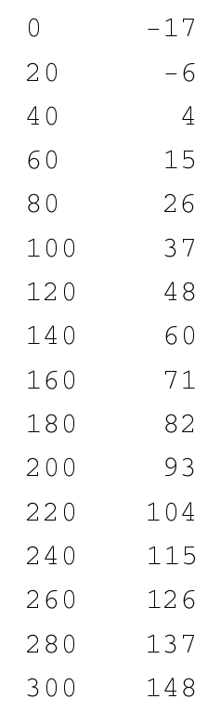
代码风格（Coding Stytle）
打印华氏温度与摄氏温度对照表
计算公式：
C=(5/9)(F-32)

Slide 98
如果没有代码风格，…
#include <stdio.h>
main(){int fahr,celsius;
int lower,upper,step;
lower=0;upper=300;step=20;fahr=lower;
while (fahr<=upper){
celsius=5*(fahr-32)/9;
printf("%d\t%d\n",fahr,celsius);
fahr=fahr+step;}}

Slide 99
代码风格（Coding Stytle）
#include <stdio.h>
/* 对 fahr = 0, 20, ..., 300
打印华氏温度与摄氏温度对照表 */
main()
{
int fahr, celsius;
int lower, upper, step;
lower = 0; /* 温度表的下限 */
upper = 300; /* 温度表的上限 */
step = 20; /* 步长 */
fahr = lower;
while (fahr <= upper)
{
celsius = 5 * (fahr - 32) / 9;
printf("%d\t%d\n", fahr, celsius);
fahr = fahr + step;
}
}
代码风格是一种习惯
目标是让代码整洁，层次清晰，增强可读性，可维护性
程序版式—程序员的书法
1 良好的注释；
2 整齐的缩进（梯形层次）
3 适当的空行分隔段落；
4 见名知义的变量命名
5 行内空格，单行清晰度
6 每行最多有一条语句

Slide 100
代码风格（Coding Stytle）
现在的许多开发环境、编辑软件都支持自动缩进
根据用户代码的输入，智能判断应该缩进还是反缩进，替用户完成调整缩进的工作
VC中有自动整理程序版式的功能
只要选取需要的代码，按ALT+F8就能自动整理成微软的cpp文件格式

Slide 101
程序改错
程序改错是个大悲大喜的过程，一天之内可以让人在悲伤的低谷和喜悦的巅峰之间跌宕起伏
如果改过了成千上万个错误，……
改错的第一步是找出错误的根源，然后对症下药
很像侦破案件，有坏事发生了，而仅有的信息是它的确发生了
必须从结果出发，逆向思考

Slide 102
程序改错
程序改错是个大悲大喜的过程，一天之内可以让人在悲伤的低谷和喜悦的巅峰之间跌宕起伏
如果改过了成千上万个错误，……
改错的第一步是找出错误的根源，然后对症下药
很像侦破案件，有坏事发生了，而仅有的信息是它的确发生了
必须从结果出发，逆向思考

Slide 103
程序改错
程序改错是个大悲大喜的过程，一天之内可以让人在悲伤的低谷和喜悦的巅峰之间跌宕起伏
如果改过了成千上万个错误，……
改错的第一步是找出错误的根源，然后对症下药
很像侦破案件，有坏事发生了，而仅有的信息是它的确发生了
必须从结果出发，逆向思考

Slide 104
程序改错
程序改错是个大悲大喜的过程，一天之内可以让人在悲伤的低谷和喜悦的巅峰之间跌宕起伏
如果改过了成千上万个错误，……
改错的第一步是找出错误的根源，然后对症下药
很像侦破案件，有坏事发生了，而仅有的信息是它的确发生了
必须从结果出发，逆向思考

Slide 105
程序改错
程序改错的难点在于
症状和根源可能相隔很远
有人问阿凡提：“我肚子疼，该用什么药？”
症状可能在另一个错误被纠正后暂时消失
时隐时现，没有明显症状
很难产生完全一样的输入条件，难以恢复“错误的现场”
编译器不能自动发现，在程序运行时才能捕捉到

Slide 106
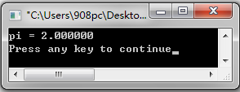
程序改错——例6.17
利用 前100项之积，计算π的值
#include <stdio.h>
main()
{
double term, result = 1;
int n;
for (n=2; n<=100; n=n+2)
{
term = (n * n) / (( n - 1) * ( n + 1));
result = result * term;
}
printf("pi = %f\n", 2 * result);
}
VC6.0和CB下运行不显示任何警告信息

Slide 107
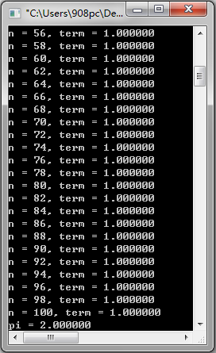
程序改错——例6.17
利用 前100项之积，计算π的值
#include <stdio.h>
main()
{
double term, result = 1;
int n;
for (n=2; n<=100; n=n+2)
{
term = (n * n) / (( n - 1) * ( n + 1));
printf("n = %d, term = %f\n", n, term);
result = result * term;
}
printf("pi = %f\n", 2 * result);
}
插入打印语句，打印中间结果信息

Slide 108
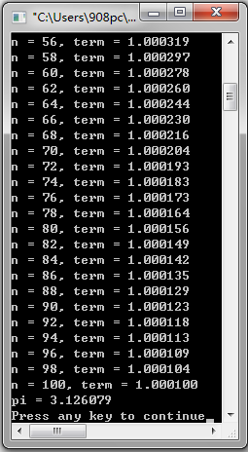
程序改错——例6.17
利用 前100项之积，计算π的值
#include <stdio.h>
main()
{
double term, result = 1;
int n;
for (n=2; n<=100; n=n+2)
{
term = (double)(n * n) / (( n - 1) * ( n + 1));
printf("n = %d, term = %f\n", n, term);
result = result * term;
}
printf("pi = %f\n", 2 * result);
}

Slide 109
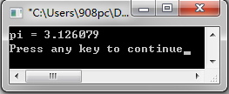
程序改错——例6.17
利用 前100项之积，计算π的值
#include <stdio.h>
main()
{
double term, result = 1;
int n;
for (n=2; n<=100; n=n+2)
{
term = (double)(n * n) / (( n - 1) * ( n + 1));
result = result * term;
}
printf("pi = %f\n", 2 * result);
}

Slide 110
程序调试的基本方法
利用调试工具
单步运行，逐条语句跟踪，观察变量值的变化
世界上最好的调试工具是那些有经验的人
调试的基本方法
粗分细找，定位大致的范围
归纳、推理、二分、排除
用注释切掉一些代码，减少有关的代码区域
调试无误后再打开注释，即采用分治策略将问题局部化
缩减输入数据，设法找到能导致失败的最小输入
插入打印语句，观看中间输出结果

Slide 111
小结
循环的两种控制方法
计数控制
条件控制：标记控制
三种循环语句
for，while，do-while
四种流程控制方法
continue，break，goto，exit()

Slide 112
小结
选择三种循环语句的一般原则
如果循环次数已知，计数控制的循环
用for语句
如果循环次数未知，条件或标记控制的循环
用while语句
如果循环体至少要执行一次
用do-while语句
只是“一般”原则，不是“原则”

Slide 113
小结
在for和while语句之后一般没有分号
有分号表示循环体为空语句
空循环体；标号后什么都不做的语句
for (i = 0; i < 100; i++);
用于延时
while (i < 100); i++;
将一直运行到世界末日，死循环

Slide 114
小结
使用嵌套循环的注意事项
内层和外层循环控制变量不能同名，以免造成混乱
使用复合语句，以保证逻辑上的正确性
用一对花括号将各层循环体语句括起来
采用右缩进格式书写，以保证层次的清晰性

Slide 115
小结
流程转移控制的注意事项
break, continue本质上是受限的goto，它们和exit()一起能应付大多数需要goto的情况
主张少用、慎用，而不是禁用goto
保证使用之后，程序仍然是单入口，单出口
不要使用一个以上的goto语句标号
不要用goto语句往回跳，要向下跳
不要让goto语句制造出永远不会被执行的代码

Slide 116
小结
常用算法
统计:
设置一个计数变量k：初始化为1
每计数一次将其加1，k++;
累乘求积（求阶乘）
初始化为1
累加求和
初始化为0或第一项
关键是寻找累加项的构成规律 （通项）

Slide 117
小结
累加项的前后项之间无关
1*2*3 + 3*4*5 +… + 99*100*101
term = i * (i+1) * (i+2);
i = 1,3,…,99
1 - 1/2 + 1/3 - 1/4 + … + 1/99 - 1/100 + …直到最后一项的绝对值小于1e-4为止
term = sign / n;
分子sign = -sign;
分母n = n + 1;
sign初值为1，n初值为1

Slide 118
小结
累加项的前后项之间有关
x⁰ + x¹ + x² + …+ x^{n}
term = term * x;
term初值为1
a + aa + aaa + aaaa +....+ aaa…aa(n个a)
term = term * 10 + a;
term初值为0
Notes:
也可以用pow函数，但是效率低

Slide 119
小结
累加项的前后项之间有关（递推）
sin(x) ≈ x - x³/3! + x⁵/5! - x⁷/7! + x⁹/9! - …，要求最后一项的绝对值小于1e-5 ，并统计此时累加了多少项
term = - term * x * x / ((n+1) * (n+2));
term初值为x
n = n + 2;
n初值为1
Notes:
泰勒展开式
用第一项x初始化累加和term

Slide 120
小结
穷举
韩信点兵
递推
Fibonacci数列
最大公约数
换钱游戏
猴子吃桃问题

Slide 121

Thank you for
your attention !
Q&A
SuXiaoHong

